Slide 1
PROTOCOLO DE BEBIDAS
PROFE: MAURICIO LEÓN
MELISSA OSPINA

Slide 2
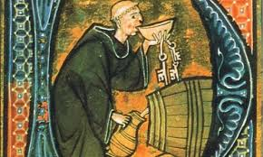
Historia
El vino, tal como se conoce hoy en día, es una bebida alcohólica procedente de la fermentación del zumo de uva, la cual se produce gracias a la acción de las levaduras presentes en el hollejo de las uvas. El nombre vino procede del latín vinum , que se cree que procede del griego oinos e incluso del sánscrito vêna

Slide 3
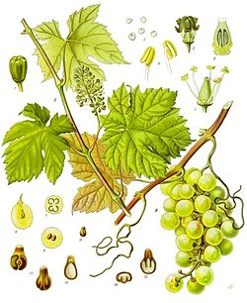
Vid
Planta
La vid o parra, cuyo nombre científico es Vitis vinifera, es una planta semileñosa y/o trepadora que cuando se deja crecer libremente puede alcanzar más de 30 m, pero que, por la acción humana
Nombre científico: Vitis vinifera
Familia: Vitaceae
Orden: Vitales
Reino: Plantae
Categoría: Especie
Clase: Magnoliopsida

Slide 4
SERVICIO DE VINO
Las bebidas se deben servir por el lado derecho del comensal. En la mayoría de los hogares, lo normal es "pasar" la botella de vino o cava para que cada comensal se sirva. También es habitual que una persona sirva, como mucho, a los comensales que están a su lado.
Si hay personal de servicio éste será el encargado de servir las bebidas, como dijimos, por el lado derecho del comensal. Se sirve primero a las señoras y luego a los caballeros. También está bien admitido, cuando no son encuentros muy formales (como las fiestas con familiares y amigos), empezar por la derecha del anfitrión y servir en orden secuencial a todos los comensales

Slide 5
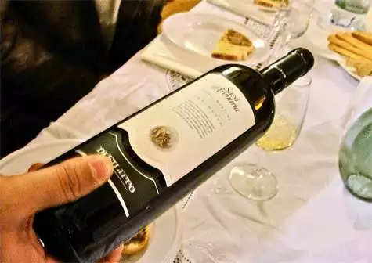
Cómo servir de forma correcta el vino u otra bebida
Durante el servicio la botella nunca se debe apoyar sobre el borde de la copa para servir. Hay que tratar de mantener la boca de la botella a unos dos centímetros del borde de la copa.

Slide 6
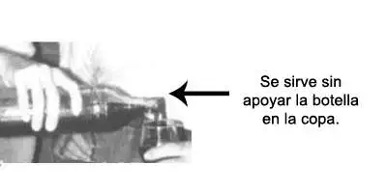
Si el anfitrión abre la botella de vino, servirá un poco a una persona de confianza para que haga la prueba del vino. Esta persona asentirá, o no, sobre la calidad del vino. En caso de no haber una persona de confianza o experta en vino, será el propio anfitrión el que haga de 'catador' del vino. Esta es la forma de comprobar que el vino se encuentra en óptimas condiciones de sabor, temperatura, etcétera. Se puede tener una copa auxiliar para verter un poquito de vino sobre ella. Se utiliza esta copa para eliminar posibles restos de corcho y otras briznas del cuello de la botella.

Slide 7
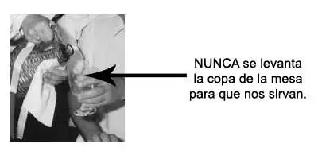
En el caso de los vinos tintos, para evitar su calentamiento con la mano, se puede utilizar un cestillo para colocar la botella y servirlo. En el caso de vinos de mucha edad, como los grandes reservas, se pueden decantar (e incluso se deben decantar) y servir en un recipiente, botella o decanter, especial para ello. También es conveniente abrirlos con al menos una hora de antelación, para que el vino se "airee"

Slide 8
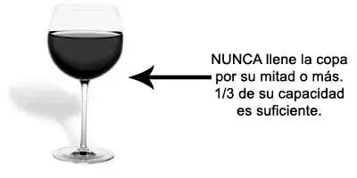
¿Cuánta cantidad de vino servir?
Las copas no se llenan en su totalidad, sino que solamente se llenan de forma parcial. La copa de vino: se suele llenar, aproximadamente, un tercio de su capacidad. Esta medida es una proporción aproximada que puede variar en función del tamaño de la copa. Actualmente, hay copas de múltiples tamaños que pueden hacer variar estas proporciones de servicio.
En el caso de los vinos tintos se puede servir más cantidad. En el caso de los vinos blancos (que deben servirse fríos), es mejor servir poca cantidad. Es mejor opción 'rellenar' más a menudo la copa, para lograr tomarlo a la temperatura ideal. Lo mismo nos ocurre con el cava, la sidra y otras bebidas espumosas.

Slide 9
Los vinos blancos secos, por encima de 10 °C resaltarían sus aromas secundarios y su alcohol, factores que no son interesantes en este tipo de vinos, mientras que por debajo de 8°C sus sutiles aromas se verían muy reducidos, tapados, resultando un vino insípido.
Un vino tinto joven se servirá fresco para evitar sensaciones alcohólicas. Los tintos con cuerpo, por debajo de 12°C tenderían a una frescura y ligereza que no se suele desear y por encima de 15°C resaltarían demasiado su cuerpo y tanino, enmascarando sus otras virtudes más sutiles que sin duda posee.
Los tintos añejos, por debajo de 16°C tienen muchas posibilidades de no mostrar sus aromas terciarios y mostrarse muy duro en boca, mientras que si se sirven por encima de 18°C nos agrediría tanto su alto nivel de alcohol que no notaríamos sus complejos matices, sabores y aromas.
Para no ser tan rigurosos, a modo orientativo podemos recordar que el espumoso se sirve muy frío (6-8 °C), el blanco y el rosado frío (8-12 °C) y el tinto templado (12-18 °C).

Slide 10
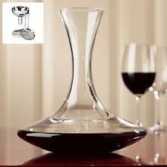
Dato importante
Temperatura recomendada de consumo
Cavas y espumosos 6º - 8º C
Blancos jóvenes, finos, manzanillas 7º - 10º C
Blancos de crianza, añejos 9º - 12º C
Claretes y rosados 10º - 12º C
Tintos jóvenes 15º - 16º C
Tintos de crianza 16º - 17º C
Tintos reserva y gran reserva 17º - 18º C
Dulces 7º - 9º

Slide 11

Errores al servir vino

Slide 12
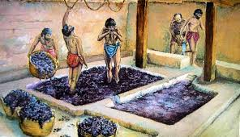
Si no deseamos que nos sirvan una determinada bebida, se lo haremos saber a la persona que nos sirve (personal de servicio, anfitriones, compañeros de mesa, etcétera) de forma verbal. No es muy correcto tapar la copa como señal de negativa. No es una forma demasiado apropiada. Tampoco se levanta la copa para servirnos. Hay que dejarla en la mesa, para no ponérselo difícil a la persona que nos sirve. Aunque nos sirvamos nosotros, la copa no se mueve de la mesa.

